Slide 1
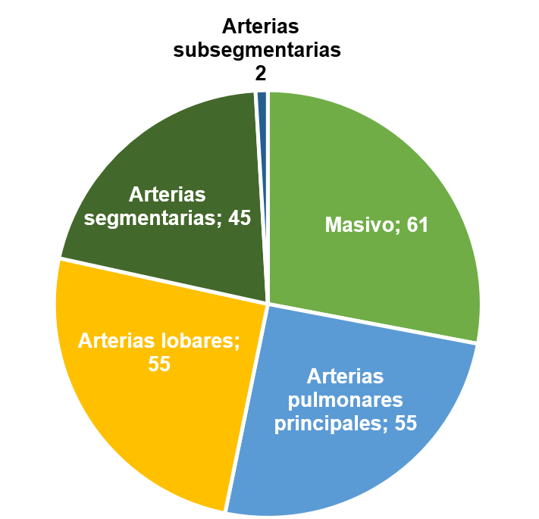
- Estudio transversal de 218 pacientes con edades comprendidas entre los 19 y 95 años cuyo diagnóstico principal fue TEP y que fueron hospitalizados en el Servicio de Neumología del Hospital Universitario Clínico San Cecilio entre junio de 2018 y septiembre de 2019.
- Se analizó el género, edad, factores de riesgo (obesidad, inmovilización, antecedentes familiares de ETV o trombofilia, neoplasia y cirugía reciente), la presencia o no de trombosis venosa profunda (TVP) y la localización del TEP.
CARACTERÍSTICAS DE LOS PACIENTES CON TROMBOEMBOLISMO PULMONAR AGUDO (TEP)
EN LA SALA DE HOSPITALIZACIÓN DEL HUSC
C. Cabrero Rodríguez, P. Gámez Baeza, A. B. Gámiz Molina, S.J. Sánchez Noguera, N.A. Barba Gyengo.
Servicio de Neumología. Hospital Universitario San Cecilio. Granada.
Introducción y objetivos
- Los ingresos y la incidencia de tromboembolismo pulmonar agudo (TEP) en España han aumentado en los últimos años, en parte gracias al avance en la utilización de pruebas diagnósticas de imagen.
- El objetivo de nuestro estudio es describir una serie de variables que se relacionan con frecuencia con el diagnóstico de TEP.
Material y métodos
Resultados
218 pacientes, 118 mujeres y 100 hombres con una media de edad de 70 años y con una mediana de 76.
El 45% tenían signos directos o indirectos de sobrecarga derecha objetivada mediante angioTC, NTproBNP o ecocardiograma (ETT).
En cuanto a la localización, se encontró una distribución similar.

Slide 2
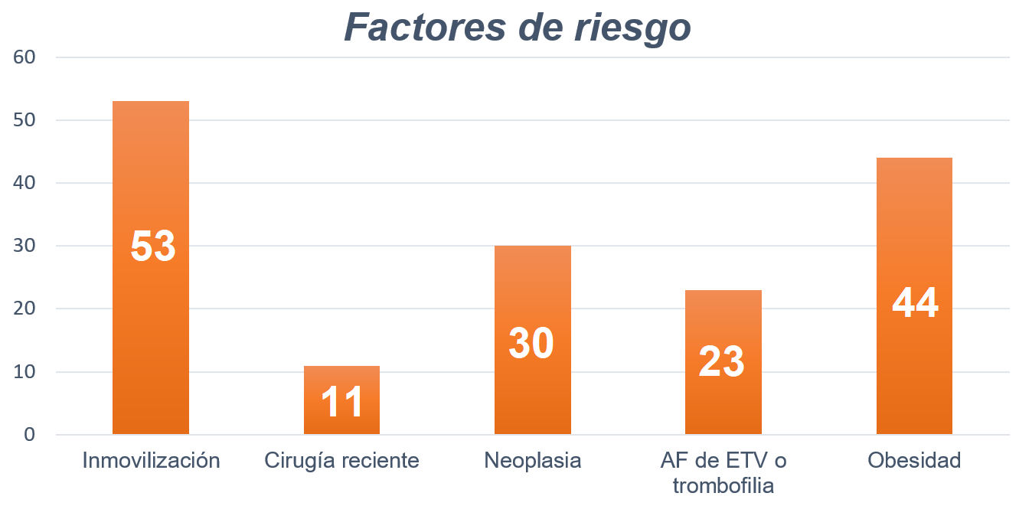
CARACTERÍSTICAS DE LOS PACIENTES CON TROMBOEMBOLISMO PULMONAR AGUDO (TEP)
EN LA SALA DE HOSPITALIZACIÓN DEL HUSC
C. Cabrero Rodríguez, P. Gámez Baeza, A. B. Gámiz Molina, S.J. Sánchez Noguera, N.A. Barba Gyengo.
Servicio de Neumología. Hospital Universitario San Cecilio. Granada.
Resultados
- El factor de riesgo más frecuente fue la inmovilización previa (53).
- Un 45% de pacientes presentaron TVP, destacando las femorales (37) y poplíteas (23).
Conclusiones
Más de la mitad de los pacientes hospitalizados por TEP en nuestro centro presentaban afectación de arterias pulmonares principales o afectación masiva, es decir, un grado de afectación que justificaba su clínica, su ingreso y su tratamiento anticoagulante.
Casi la mitad de los pacientes presentaban signos de sobrecarga de cavidades derechas, siendo más probable el desarrollo de insuficiencia cardiaca.
Los factores de riesgo más frecuentes de desarrollo de TEP en nuestros pacientes fueron la inmovilización y la obesidad, características frecuentes en pacientes de edad avanzada, como podemos ver en la edad media de nuestra población estudiada.
La presencia de TVP se considera un factor importante a descartar como causa de TEP, observándose en casi la mitad de nuestra muestra.

